Slide 1
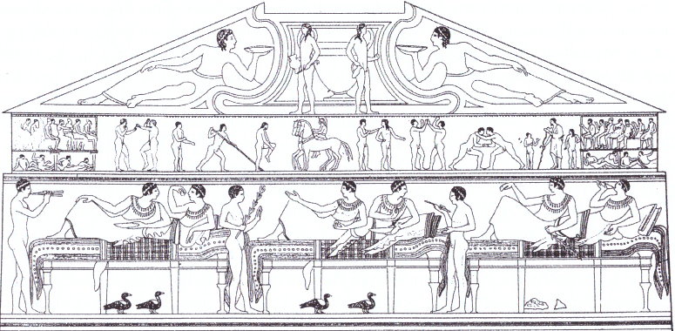
Sport Etrusků

Slide 2
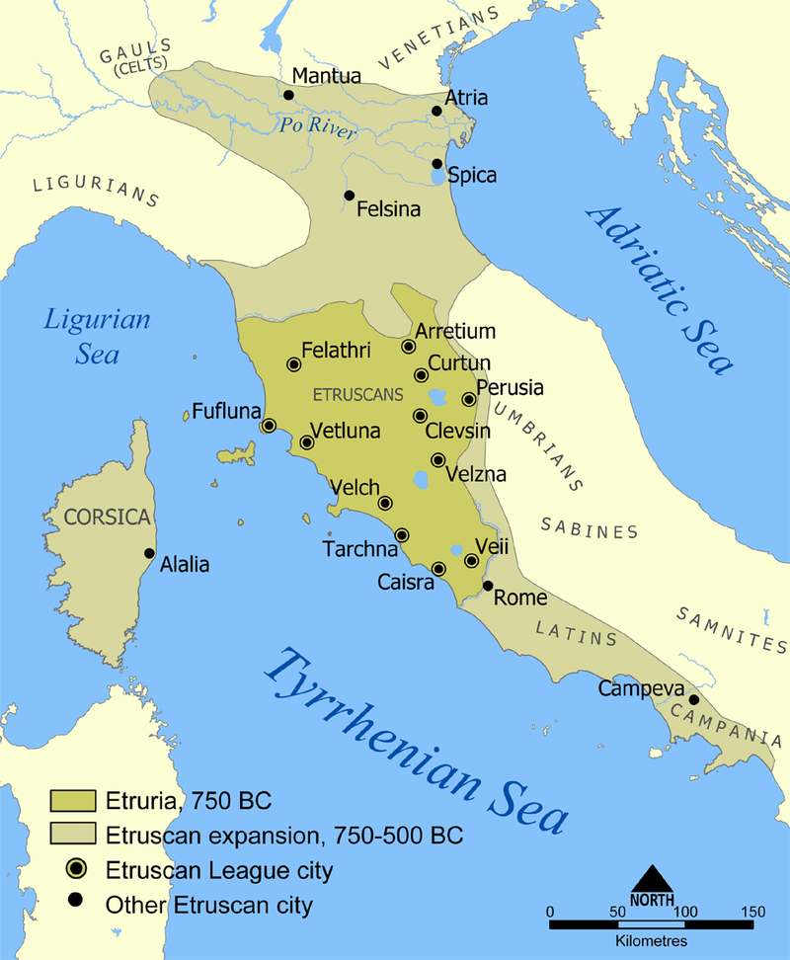
ne-Indoevropané
původ ?
Tyrhénoi, Rasenna
Toskánsko
  Tusci
12 MS – kult
králové či Lukumoni
zemědělství, keramika, šperkařství,
Jupiter, Juno (Uni), Minerva (Menrva), Apollón (Aplu)
510 BC
4. st. – 265 BC: Řím
haruspicia

Slide 3
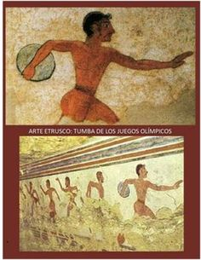
Freskové malby z tarquinské nekropole
výjevy:
  každodenní život
  hostiny
  podsvětí
  sport:
    závod vozů
    běh
    skok
    hod diskem
    hod štěpem
    plavání
    lov
    skoky do vody
    akrobacie – voltiž
    tanec žen, mužů, ozbroj.

Slide 4
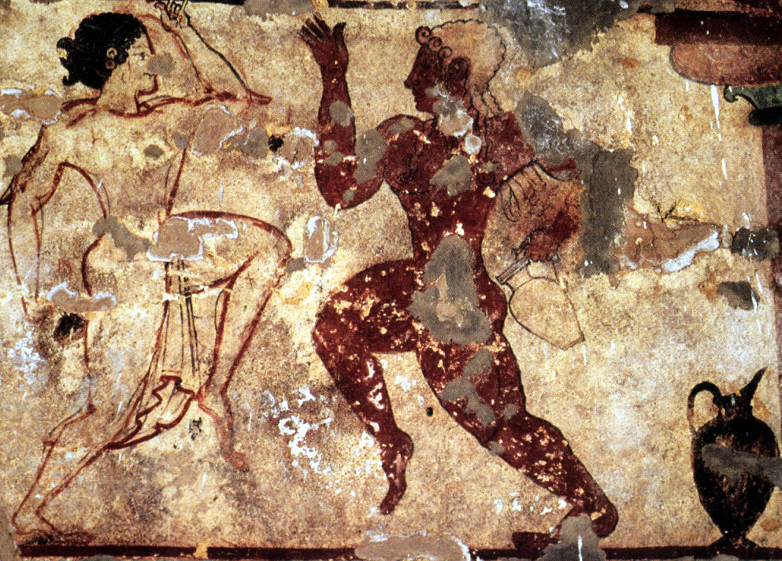

Slide 5
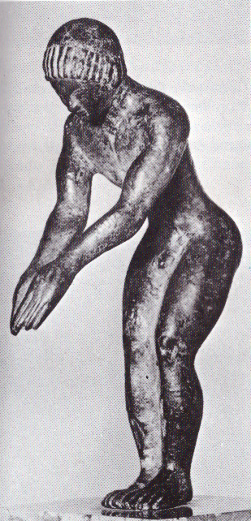
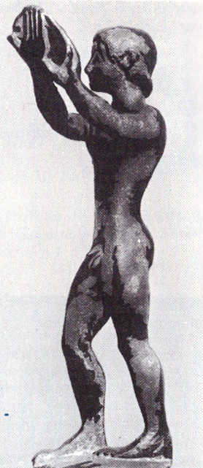
Notes:
- chlapec se připravuje ke skoku do vody (bronzová soška z Perugie 5. století BC)
- chlapec se připravuje k hodu diskem (bronzová soška kolem roku 500 BC)

Slide 6
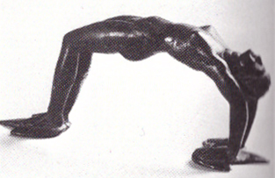
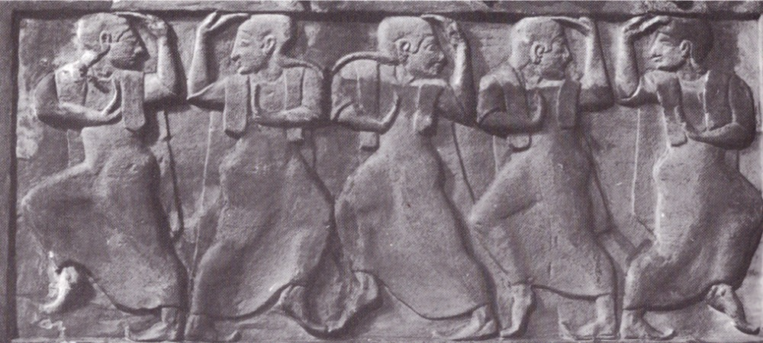
Notes:
Soška akrobatky jako držadlo skříňky (500 BC)
Tanec žen (Chiusi)

Slide 7
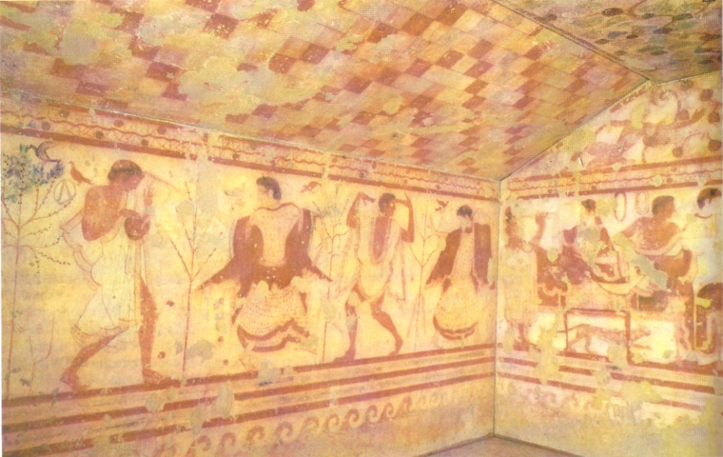
Notes:
- Tanečníci a tanečnice (hrobka s trikliniem, 5. století BC)

Slide 8
hrobky
hrobka v Chiusi
  závody vozů, souboje, tanec
hrobka opice
  zápas, akrobacie na koních
hrobka nápisů
  box, zápas, jezdectví
hrobka augurů
  box, zápas, souboj maskovaného muže s plnovousem a muže se zahalenou hlavou proti zvířeti (souboj se psem)
hrobka s býky
  asi souboj mužů s býky
hrobka olympijských her (1958)
  závody vozů, běh, skok, disk, souboj slepého člověka s divokým zvířetem, které jej trhá na kusy…
hrobka s trikliniem
  muž zápasící se psem, tanec
hrobka dvojspřeží
  3x dvojspřeží (stanoviště – rozjezd – plná rychlost)

Slide 9
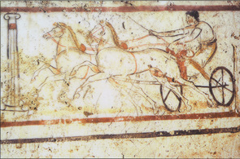
Závody vozů a jezdců

Slide 10
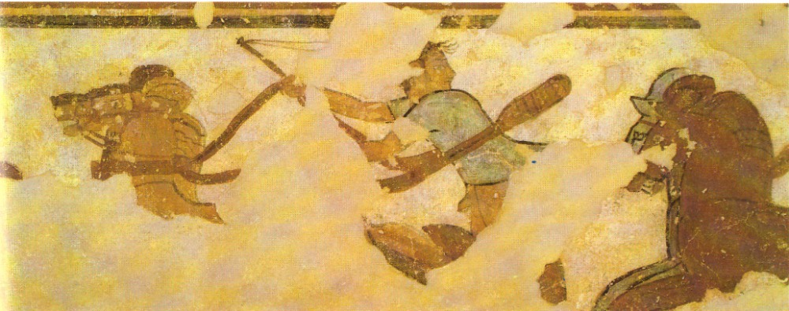
závody 4 dvojspřeží v „hrobce olympijských her“
„Z dochovaného torza této malby je vidět jednoho závodníka, který drží v ruce otěže a obrací se dozadu, aby zjistil vzdálenost svého soupeře a svůj náskok před ním. Jeho tělo se naklání dopředu, vlasy prudce vlají, tvář prozrazuje vzrušené napětí. Třetí spřežení předjíždí druhé. Čtvrté spřežení je zachyceno v okamžiku nehody, když se koně vzepjali a vozataj padá z vozu dolů. Tři ženy přihlížející závodům zdvihají zděšeně ruce“ (Olivová, 1988, 157).
Notes:
- Závod vozů (hrobka olympijských her 6. století BC)

Slide 11
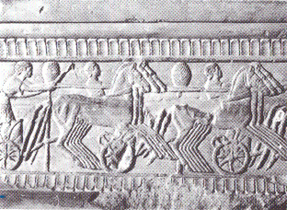
Notes:
- Závody trojspřeží (Chiusi 6. století BC)

Slide 12
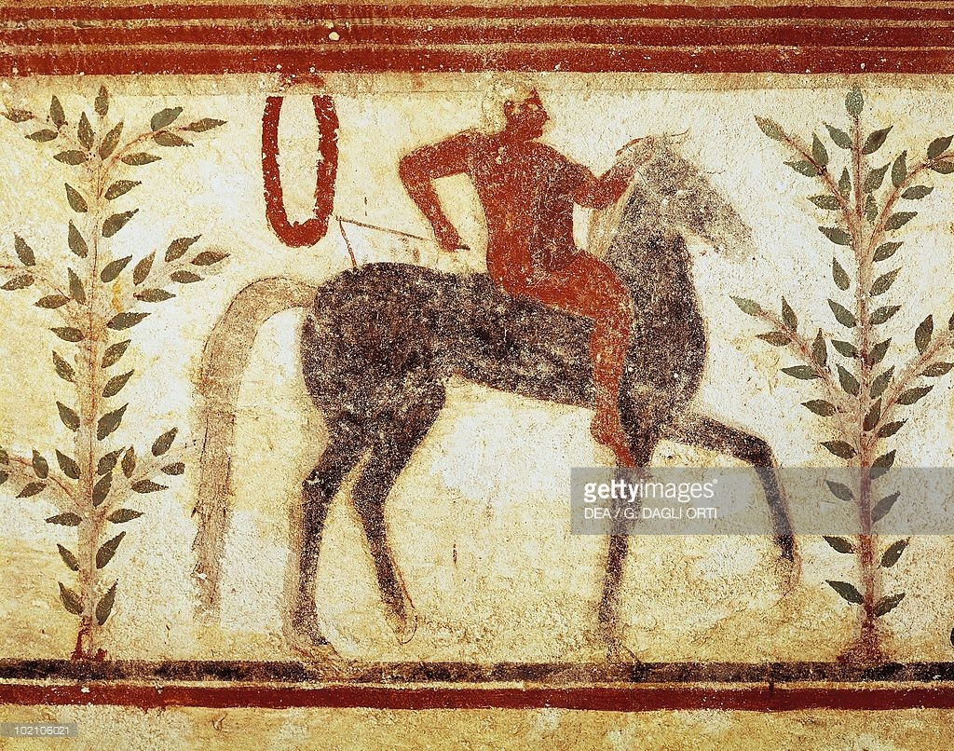

Slide 13
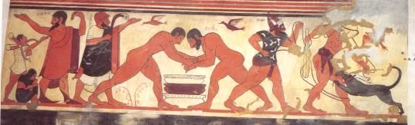
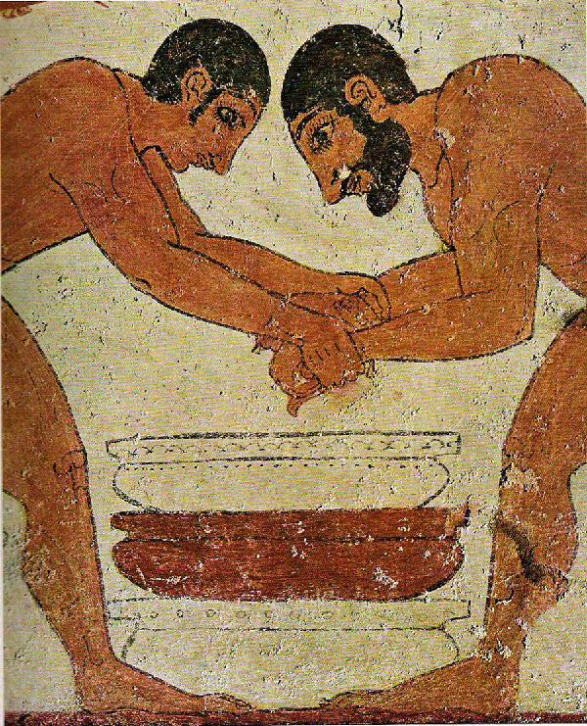
zápas box

Slide 14
vozy:
  oppidum X husplex
zápas:
  muži i muži s ženami
box:
  1 či 2 rukavice
  někdy i předměty pro zesílený úder
  občas přilba

Slide 15
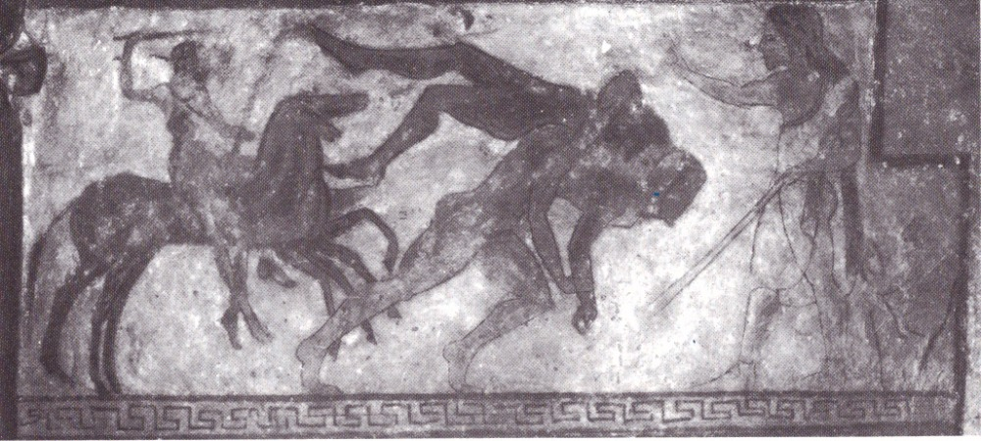
Notes:
- Akrobacie na koních a zápas s rozhodčím (hrobka opice, 6. století BC)

Slide 16
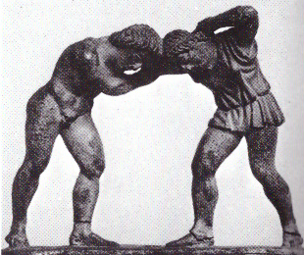
Notes:
- Zápas muže se ženou (bronzová soška jako držadlo víčka skříňky 350-330 BC)

Slide 17
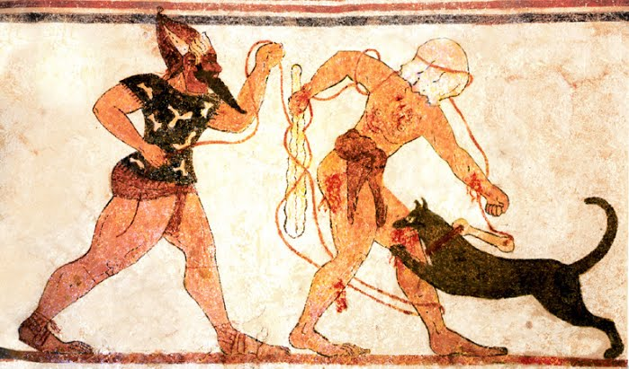
souboje
mužů (na život a na smrt)
mužů a zvířat s různými pravidly (býk, pes)

Slide 18
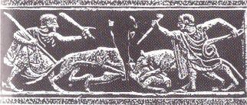
Notes:
- dozorci a zápas zvířat – psi trhající zajíce (6. století BC)

Slide 19
nižší sociální status „sportovců“
nahota, bederní pás, „šortky“
umění neklade důraz na zobrazení dokonalého těla x Řecko
  tělo spíše jako nutné doplnění hlavy, v menším poměru k hlavě
  spíše výraz obličeje a soustředěnost na vítězství
  výraz je jakoby drsnější
    větší zájem Etrusků o „tvrdé“ a krvavé scény
  nahota (i PA) byla pro Etrusky symbolem podřízení a nízkého soc. postavení X aristokracie – bohatý a barevný oděv
hudba – tanec, box, lov, vaření, rituální bičování …
zobrazení sportu: reliéfy, vázy, malby v hrobkách, užitkové předměty, sošky, …
rozhodčí (hůl)
dále též rybolov, žonglování, pravděpodobně i hoplitodromos

Slide 20
Diváctví
oblíbenost
speciální rozsáhlé tribuny s baldachýnem chránícím diváky před sluncem
slavnostně oblečení muži i ženy (x ženy v Olympii)
méně urození občané pod tribunou – nazí či špatně oblečení
  utkání ale prožívali více – živá gestikulace …
    X „nuda“
centrem měst a místem konání her (soubojů, závodů vozů ad.) byla obdélníková náměstí
zobrazeni v „hrobce olympijských her“, „hrobce dvojspřeží“

Slide 21
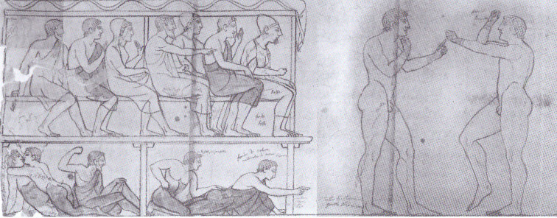
Notes:
- Diváci sledují zápas dvou boxerů

Slide 22
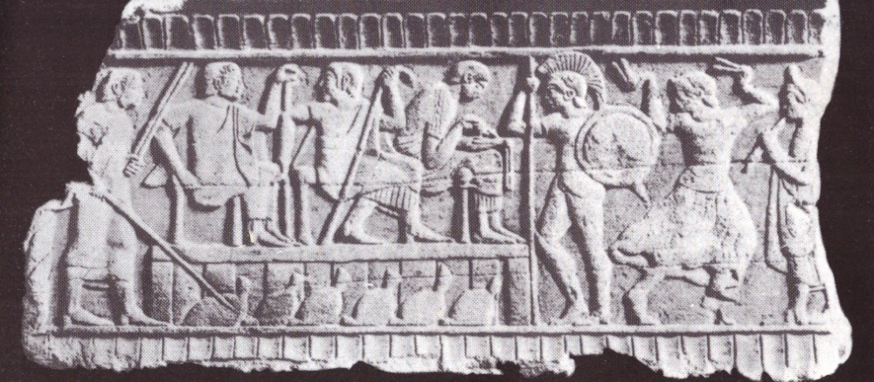
Notes:
- Diváci a pod nimi pytle (snad odměna pro vítěze), dále atlet ve zbroji, tanečnice a hráč na dvojitou píšťalu (Chiusi, 6. století BC)

Slide 23
Hry
součást kultu – náboženský charakter
k poctě bohů a uctění zemřelých králů a aristokracie
hry nad mohylami zemřelých králů
  Lygdamis ze Syrakus
  gladiátorské hry
váleční zajatci: ---- forma zábavy
  zabíjeni (i několik set),
  střet a obětování obou,
  boj na život a na smrt a přežití nejlepších (oštěpy, dýky, meče, štíty).
bojovníci v soubojích – zcela bezprávní (zajatci) X atleti – nižší společenská skupina X vozatajové – asi vyšší skupiny a aristokracie (i více oblečeni) – obdobně i tanec

Slide 24
Literatura
PRAMENY:
Herodotos, Historia. Ed. A. D. Godley (1920). Cambridge: Harvard University Press
Titus Livius, Ab Urbe condita. Ed. G. Weissenborn & H. J. Müller (1898-1923). Leipzig: Teubner.
Titus Livius, Dějiny I. Překl. P. Kucharský & Č. Vránek (1971). Praha: Svoboda.
SEKUNDÁRNÍ LITERATURA:
Crowther, N. B. (2007). Sport in Ancient Times. Westport, Connecticut, London: Praeger.
Christesen, P. & Kyle, D. G. (2014). A companion to sport and spectacle in Greek and Roman antiquity. Chichester: Wiley Blackwell.
Olivová, V. (1988). Sport a hry ve starověkém světě. Praha: Artia.
Potter, D. (2012). The Victor´s Crown: How the Birth of the Olympics and the Rise of the Roman Games Changed Sport For Ever. London: Quercus.
Sommer, J. (2003). Dějiny sportu: aneb o sportech našich předků. Olomouc: Fontána.

